Slide 1
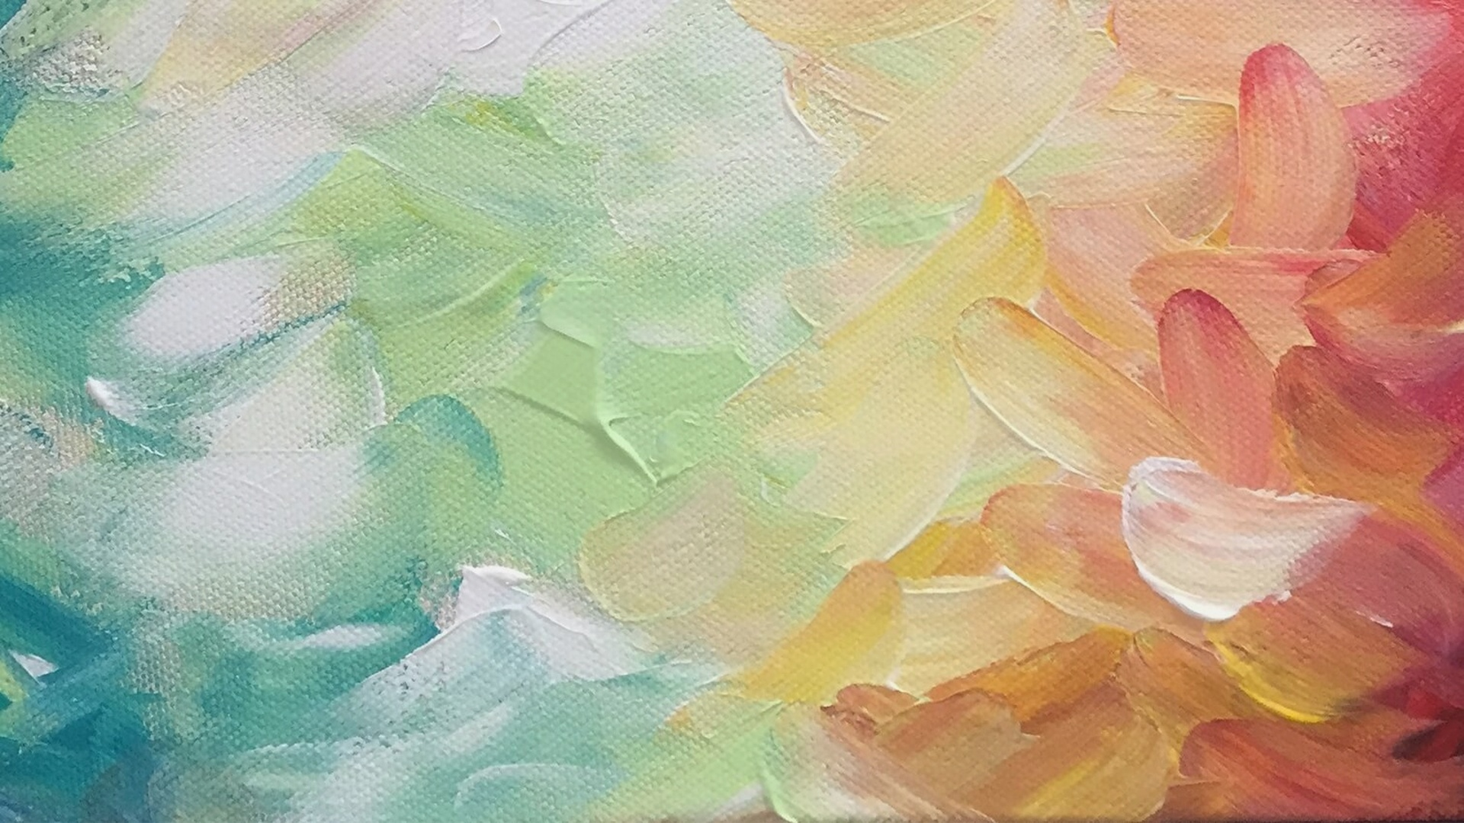
文学手法
魔幻现实主义核心技法
马尔克斯将拉美现实与神话传说融合，创造独特的叙事风格
叙事技巧分析
经典案例
核心要点
案例说明
以平静语气叙述荒诞事件，消除魔幻与现实的界限
美人儿雷梅苔丝升天：抓着床单飞升，家人平静接受
循环时间结构打破线性叙事，命运轮回贯穿全书
失眠症蔓延：全镇人失去记忆，必须给物品贴标签
大量使用象征与隐喻，如猪尾巴、黄蝴蝶、雨
四年十一个月零两天大雨：象征马孔多的衰落与清洗
全知视角与多重视角切换，增强叙事层次感
梅尔基亚德斯鬼魂：死后仍在密室撰写羊皮卷预言
数据支撑
深度分析
全书含魔幻元素场景约47处
时间维度：环形叙事打破线性传统
循环命名模式：7代中奥雷里亚诺出现11次
空间维度：马孔多与拉美地理一一对应
时间跨度144年，但叙事呈环形结构

